Slide 1
DEPARTAMENTO DE CIENCIAS ECONÓMICAS ADMINISTRATIVAS Y DE COMERCIO
CARRERA DE INGENIERÍA EN FINANZAS Y AUDITORÍA
TESIS PRESENTADA COMO REQUISITO PREVIO A LA OBTENCIÓN DEL TÍTULO DE INGENIERÍA EN FINANZAS Y AUDITORÍA.
“EVALUACIÓN DEL RIESGO EMPRESARIAL A TRAVÉS DE MATRICES DE RIESGOS EN COMPAÑÍAS DE TRANSPORTE TERRESTRE DE CARGA PESADA DEL DISTRITO METROPOLITANO DE QUITO”
AUTORES:
EDDY SANTIAGO PANTOJA ÑACATO EVELYN LISSETTE CABAY AMAGUAÑA
Ing. Henry Homero Pazmiño Ing. Marco Vinicio Jaramillo
DIRECTOR OPONENTE
SANGOLQUÍ, MAYO 2019

Slide 2
“Nuestra recompensa se encuentra en el esfuerzo y no en el resultado. Un esfuerzo total es una victoria completa”.
- Mahatma Gandhi

Slide 3
CAPÍTULO I
EL PROBLEMA
CAPÍTULO I
EL PROBLEMA

Slide 4
RESUMEN

Slide 5
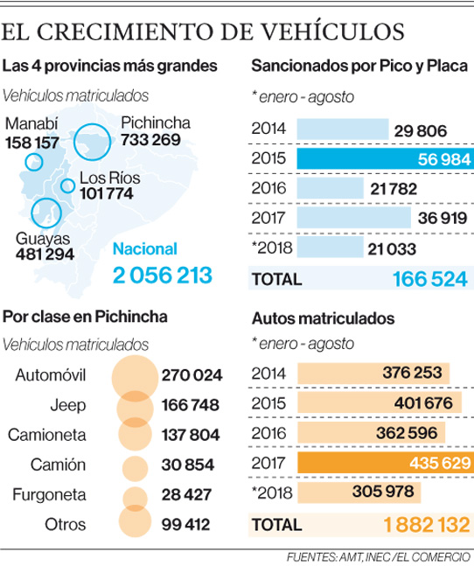
INTRODUCCIÓN

Slide 6
PLANTEAMIENTO DEL PROBLEMA

Slide 7
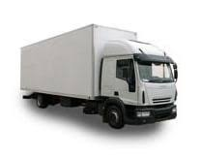
OBJETIVO GENERAL
Evaluar riesgos empresariales
Dar respuestas a los problemas

Slide 8
OBJETIVOS ESPECÍFICOS
Fundamentar teóricamente los factores del riesgo
Caracterizar el estado actual de evaluación de riesgos empresariales
Diferentes autores
Conocer los riesgos principales.
Para dar solución a eventualidades
Realizar un diagnóstico
Actividades específicas
Probabilidades e impacto
Pérdidas
Instrumentos de análisis,

Slide 9
CAPÍTULO I
EL PROBLEMA
CAPÍTULO II
MARCO METODOLÓGICO

Slide 10
Enfoque de investigación
Cuantitativo o Deductiva
Cualitativo o Inductiva

Slide 11
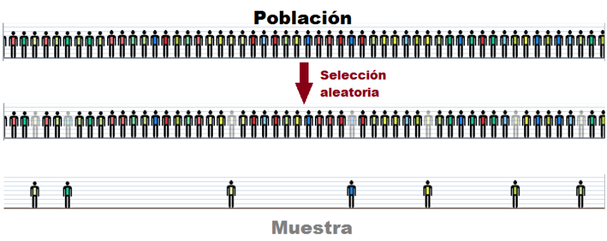
Población y muestra
Formula de muestra finita:
$$η=\frac{N∗Z²∗ρ∗q}{ℯ^{2}∗(N−1)+Z^{2}∗ρ∗q}$$

Slide 12
Herramientas
Entrevistas
Encuestas
Documental
Recolección de datos

Slide 13
CAPÍTULO I
EL PROBLEMA
CAPÍTULO III
DIAGNÓSTICO SITUACIONAL

Slide 14
EMPRESAS DE TRANSPORTE PESADO DEL SECTOR DE SERVICIOS

Slide 15
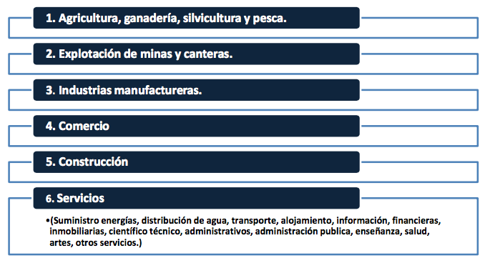
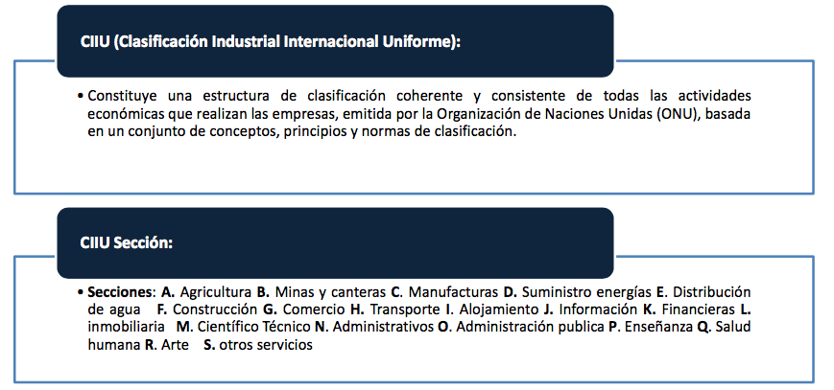
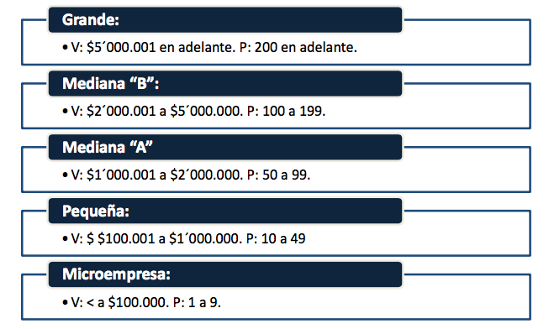
Sector Económico
Rama de Actividad
Tamaño de Empresa

Slide 16
Medio más utilizado de movilización
Comercio Interno
Diferentes Industrias
Posibilita progreso del aparato productivo del país
Generando utilidades en el campo empresarial
A través de productos llantas, lubricantes, repuestos y servicios profesionales
Importancia

Slide 17
Macro Ambiente
Factor Económico
Factor Político Legal

Slide 18
Micro Ambiente
Infraestructura
Tecnología

Slide 19
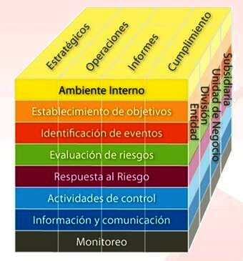

Slide 20
CAPÍTULO I
EL PROBLEMA
CAPÍTULO IV
RESULTADOS

Slide 21
Se planteó la siguiente pregunta ¿Cuáles cree que son los principales riesgos para su empresa durante los periodos 2015, 2016, 2017 y 2018?

Slide 22
Matriz de riesgos

Slide 23
Matriz de riesgos implementando planes de contingencia en los riesgos
Riesgo: Económico, Político, Ambiental (R1, R3, R4).
Medida de Mitigación: Contar con planes de contingencia en casos de desastres naturales que tienen un efecto negativo en las empresas R1: contar con plan de financiamiento por parte de los accionistas, R2: establecer normativas que cuiden los intereses de los accionistas, R3: preparar al personal en cuanto a planes de desastres.

Slide 24
10 UNIDADES - 3 MESES CON TRANSPORTE – RENTABILIDAD $30,000
I($)
$10.000 – META/OBJETIVO
60.000 -
$10.500 - LíMITE DE TOLERANCIA
40.000 -
$9.500 – LíMITE DE TOLERANCIA
20.000 -
VARIACIÓN INACEPTADA
10.000 -
1
2
3
4
P(T)

Slide 25
La pregunta fue ¿Cuáles cree que son los principales riesgos para su empresa en 2015,2016, 2017 y 2018? Seleccione un máximo de tres respuestas.

Slide 26
La pregunta fue ¿Cuáles cree que son los principales riesgos para su empresa en 2015,2016, 2017 y 2018? Seleccione un máximo de tres respuestas.

Slide 27
REPRESENTACION DE LOS RIESGOS
DAÑO DE UNIDADES
I($)
LÍMITE DE RIESGO
4.8 -
3.2 -
TOLERANCIA AL RIESGO
1.6 -
APETITO DE RIESGO
P1 (2D)
P2 (4D)
P3 (6D)
P(n)
LISTA DE VERIFICACIONES

Slide 28
Como resultado se determinaron los riesgos más importantes de las Compañías a las que están expuestas
No. | Riesgo | Objetivo | Respuesta
1 | Aumento de la participación de los competidores. | Estratégico | Establecimiento de tarifas de precios competitivos.
2 | Rotación constante del personal. | Estratégico | Implementación de programas de capacitación, incluyendo programas motivacionales.
3 | Pérdida de la independencia por adquirir intimidad con clientes. | Estratégico | Capacitación constante al personal sobre temas de independencia profesional.
4 | Falta de respuesta a clientes extranjeros por tamaño pequeña de la Compañía. | Estratégico | Efectuar una lista de los planes de los socios para incursionar a otros países conjuntamente con fechas y estrategias.
5 | Asociación con empresas extranjeras sin la calidad profesional requerida. | Estratégico | Elaboración de un plan de estudio previo aceptación de la asociación, evaluando referencias con clientes extranjeros.
6 | Lograr la elaboración de propuestas ganadoras y de una negociación efectiva con clientes. | Operaciones | Estudiar previamente al cliente efectuando preguntas adecuadas en la primera entrevista. Como soporte se diseñará un cuestionario de preguntas predeterminadas.
7 | Obtención de ampliación de servicios con clientes recurrentes a través de la prestación de un servicio de calidad. | Operaciones | Los servicios de calidad se aseguran cuando se toma el tiempo necesario para conocer correctamente las operaciones del cliente (entendimiento del negocio), para ello se tomarán como guías las NÍAS 315 y 330 para implementar la metodología para el conocimiento del cliente.
8 | Oportunidad de prestar un servicio de calidad con supervisión adecuada. | Operaciones | Se evaluará mensualmente el desempeño de los supervisores.
9 | Entrega inoportuna de informes a clientes. | Presentación de Informes | Asignación, al personal de campo, del tiempo necesario para la ejecución del trabajo y para la elaboración de los informes.
10 | Errores en la redacción, ortografía y presentación de informes. | Presentación de Informes | Contratación de personal secretarial capacitado para revisar la redacción y ortografía.
11 | Toma de decisiones oportunas y adecuadas a las necesidades por contar con información financiera oportuna. | Presentación de Informes | Equipamiento del departamento financiero con un sistema adecuado para el proceso de la información en línea.
12 | Errores en la determinación de tributos por falta de entrega oportuna. | Cumplimiento | Implementación de política de revisión de determinación de tributos con anticipación a la fecha de su presentación.

Slide 29
CAPÍTULO I
EL PROBLEMA
CAPÍTULO V
CONCLUSIONES Y RECOMENDACIONES

Slide 30
CONCLUSIONES
COSO ERM permite evaluar el control
La hipótesis planteada al inicio de esta tesis no se reducirá
Identificación y valoración de riesgos
Las influencias económicas y políticas
Principales indicadores de crecimiento del país.
Evitar pérdidas futuras que afecten los resultados de la organización.

Slide 31
RECOMENDACIONES
Implementar administración de riesgos
Establecer manuales de procesos
Encuestas a encargados.
Sistema de identificación y calificación de riesgos.
Implantar códigos de ética.
Reducir riesgos y pérdidas que afecten a los resultados.
Capacidad de respuesta.
COSO ERM.
Capacitar al personal de las empresas

Slide 32
CAPÍTULO I
EL PROBLEMA
CAPÍTULO VI
PROPUESTA

Slide 33
OBJETIVO 1 | ESTRATEGIAS | ACTIVIDADES | ¿Qué? | ¿Cómo? | ¿Con que? | ¿Cuándo? | ¿Quién?
Capacitar al personal de las empresas | Los empresarios se capacitarán sobre un mejor desarrollo empresarial | 1.-Eventos estratégicos 2.- Reuniones clave 3.- Cursos COSO ERM | Programas 1.-Cultura organizacional 2.-Conciencia del problema 3.-Mitigando y reduciendo el riesgo | Acciones inmediatas 1.- Revisión y propuesta para autoevaluaciones 2.-Estableciendo indicadores clave de riesgo | Recursos necesarios 1.-Folletos 2.-Capacitación | Plazo (Fecha de inicio y finalización) A disposición de las empresas | Responsable Gerente General
 | Realización de posiciones de liderazgo | 1.- Selección de habilidades 2.- Introducción de dinámicas 3.- Verificación de aprendizaje | 1.- Charlas motivacionales 2.- Contratar personal calificado 3.- Talleres evaluadores de aprendizaje | 1.- Cursos internos 2.- Motivación canales electrónicos | 1.- Trípticos 2.- Flash informativos internos 3.- Talleres
 | La participación de colaboradores internos | 1.- Inserción laboral 2.- Fomento espíritu en equipo 3.- Incentivo a la colaboración | 1.- Educación alpersonal joven 2.- Organización de grupos a fines 3.- Incentivación personal y grupal | 1.- Elaborando concursos de méritos 2.-Medidas educativas | 1.- Folletos 2.- Cuadernos 3.-Módulos

Slide 34
OBJETIVO 2 | ESTRATEGIAS | ACTIVIDADES | ¿Qué? | ¿Cómo? | ¿Con que? | ¿Cuándo? | ¿Quién?
Implementar administración de riesgos | Ejecución y administración de procesos. | 1.- Reuniones departamentales 2.- Cronograma de actividades 3.- Verificación de procesos | Programas 1.-Responsabilidades y funciones 2.- Realizaciòn de actividades en los tiempos establecidos | Acciones inmediatas 1.- Cambios de comportamientos cultura de productividad 2.-Identificaciòn de oportunidades y dificultades 3.-Prevención de riesgos | Recursos necesarios 1.-Trípticos 2.-Capacitación | Plazo (Fecha de inicio y finalización) A disposición de las empresas | Responsable 1.-Gerente General 2.-Directores de departamentos
 | Invirtiendo tecnología para agilizar los procesos. | 1.- Elección sistema calificación de riesgo 2.- Confirmación de estudios 3.- Introducción oportunidades de inversión | 1.- Sistemas de control 2.- Seleción de inversionistas 3.- Marcos de estudios recientes para basarse en resultados | 1.- Cambio de material electrónico y actualización de equipos 2.- Compras de nuevos software y actualización de sistemas operativos | Recursos necesarios 1.-Trípticos 2.-Capacitación
 | Mejora de procesos existentes. | 1.-Nuevas técnicas de mejoramiento 2.- Medición de resultados 3.- Optimización de procesos | 1.- Introducción de nuevas técnicas seleccionadas 2.- Estableciendo métodos evaluativos a cada departamento de la empresa | 1.- Reduciendo procesos ineficientes p 2.- Compromiso con los altos niveles genrenciales | Recursos necesarios 1.-Tripticos 2.-Capacitación

Slide 35
OBJETIVO 3 | ESTRATEGIAS | ACTIVIDADES | ¿Qué? | ¿Cómo? | ¿Con que? | ¿Cuándo? | ¿Quién?
Establecer manuales de procesos | Determinación de la planificación de la empresa que abarca la misión, visión, políticas, valores, principios y objetivos | 1.- Publicación y hacer conocer manuales 2.- Identificación corporativa 3.- Tipificación de importancia de valores | 1.- Programas de inclusión a trabajadores 2.- Ejecutivos 3.- Jefes de departamentos | Acciones inmediatas 1.- Participación en equipo de los empleados 2.- Alcance de la participación individual | Recursos necesarios 1.-Manuales 2.-Capacitación | Plazo (Fecha de inicio y finalización) A disposición de las empresas | Responsable 1.-Gerente General 2.-Directores de departamentos
 | Coordinación adecuada de actividades. | 1.- Propone e implementa actividades designadas 2.-Involucra a los miembros del área en un trabajo de planificación 3.- Planificación coordinada con las programaciones establecidas | 1.- Subrogación de funciones departamentales 2.- Verificación del plan estratégico de las empresas | 1.- Talleres 2.- Contratación de desarrolladores de planes estratégicos | Recursos necesarios 1.-Manuales 2.-Capacitación
 | La difusión de existencia de manuales como herramienta de fácil acceso. | 1.- Concientización de utilización de manuales de procesos 2.- Visibilidad y comunicación de códigos de ética 3.- Diseminación de los resultados | 1.- Verificación de códigos existentes 2.- Comunicación con los representantes laborales | 1.- Acuerdos con los representates laborales 2.- Cursos de importancia de manuales de control | Recursos necesarios 1.-Manuales 2.-Capacitación

Slide 36
Rubros | Cantidad | Costo unitario | Costo total
Egresos
Capacitación por hora | 6 | $ 50,00 | $ 300,00
Materiales de capacitación | 60 | $ 1,00 | $ 60,00
Alimentación | 60 | $ 3,00 | $ 180,00
Alquiler del oficina | 1 | $ 100,00 | $ 100,00
Internet (infocus) | 1 | $ 40,00 | $ 40,00
Modelo COSO | 60 | $ 10,00 | $ 600,00
Personal Capacitador | 6 | $ 200,00 | $ 1.200,00
Impresiones | 3000 | $ 0,10 | $ 300,00
Títulos de Culminacion | 60 | $ 10,00 | $ 600,00
Transporte | 4 | $ 50,00 | $ 200,00
Material tecnológico | 40 | $ 10,00 | $ 400,00
Encuadernados | 60 | $ 2,00 | $ 120,00
Empastados | 60 | $ 10,00 | $ 600,00
Otros |  |  | $ 300,00
Total |  |  | $ 5.000,00

Slide 37
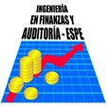
INGENIERÍA EN FINANZAS Y AUDITORÍA
ESPE - ECUADOR
GRACIAS

